Slide 1


QG STUDIO
答辩汇报模板
汇报人：林熙然
汇报时间：2024年4月28日

Slide 2
1
项目介绍
2
功能设计
答辩目录
3
项目亮点
Directory
4
项目难点
5
心得体会

Slide 3
1
项目介绍

Slide 4
项目选题
会议管理系统
在工作室的团队活动中，开会是必不可少的主体，但是我们也常常发现，每次会议的时 间并不只是损失在会议中的头脑风暴，在每次会议结束之后，我们仍无法及时回忆起会 议上的细枝末节以及分工安排，这时大家就又会私下里进行不断地询问与确认，最后实 际上的耗时远超我们会议上的时间。因此，考虑到第三方应用的安全性，我们打算采用 自研的会议纪要管理系统，在保证会议纪要不会外泄的前提下，缩短我们的非必要耗时，提高我们的办公效率，优化我们的工作流程，减少沟通误差，提高团队协作效率。同时，让我们能够更好地保护敏感信息，确保团队内部信息的安全性。通过这样的创新举措，我们期待能够更加高效地开展团队活动，提升工作效率，实现更好的团队合作和成果。
项目介绍
功能设计
项目亮点
项目难点
心得体会

Slide 5
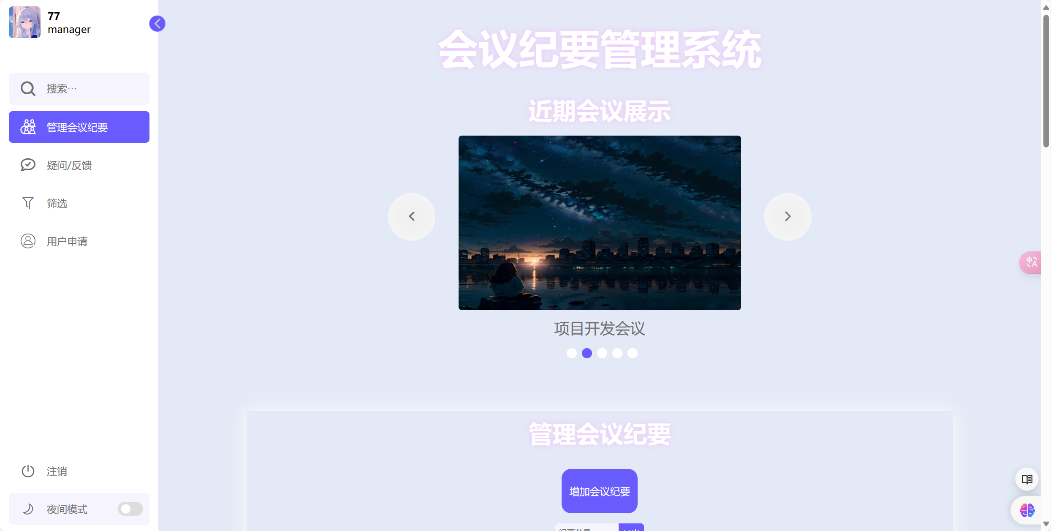
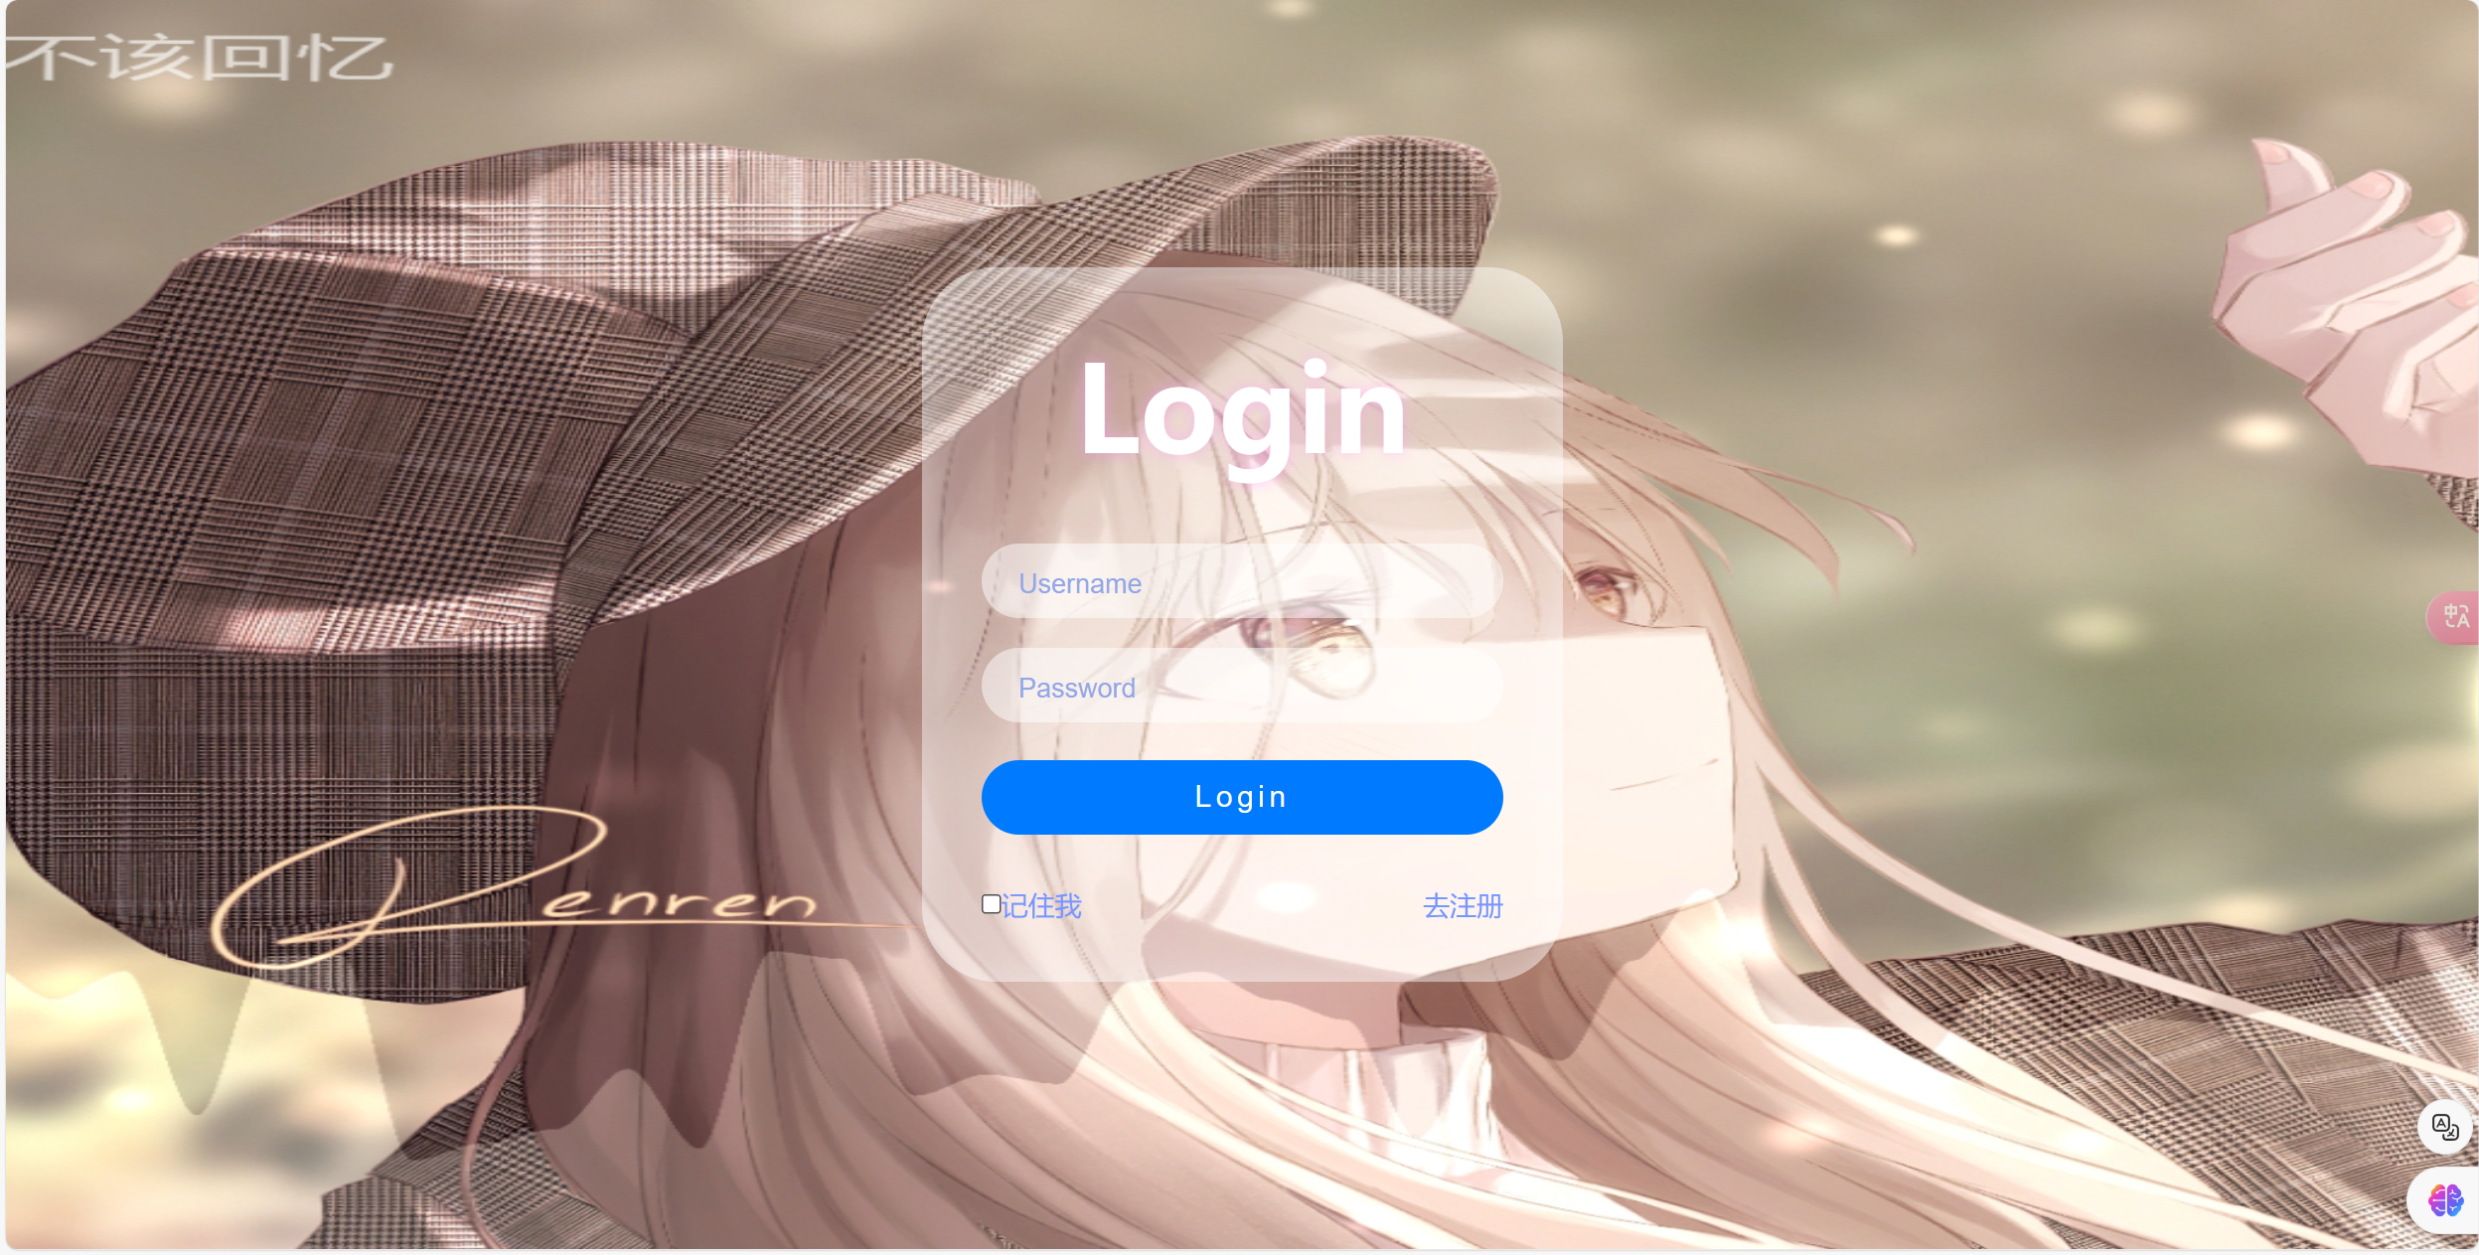
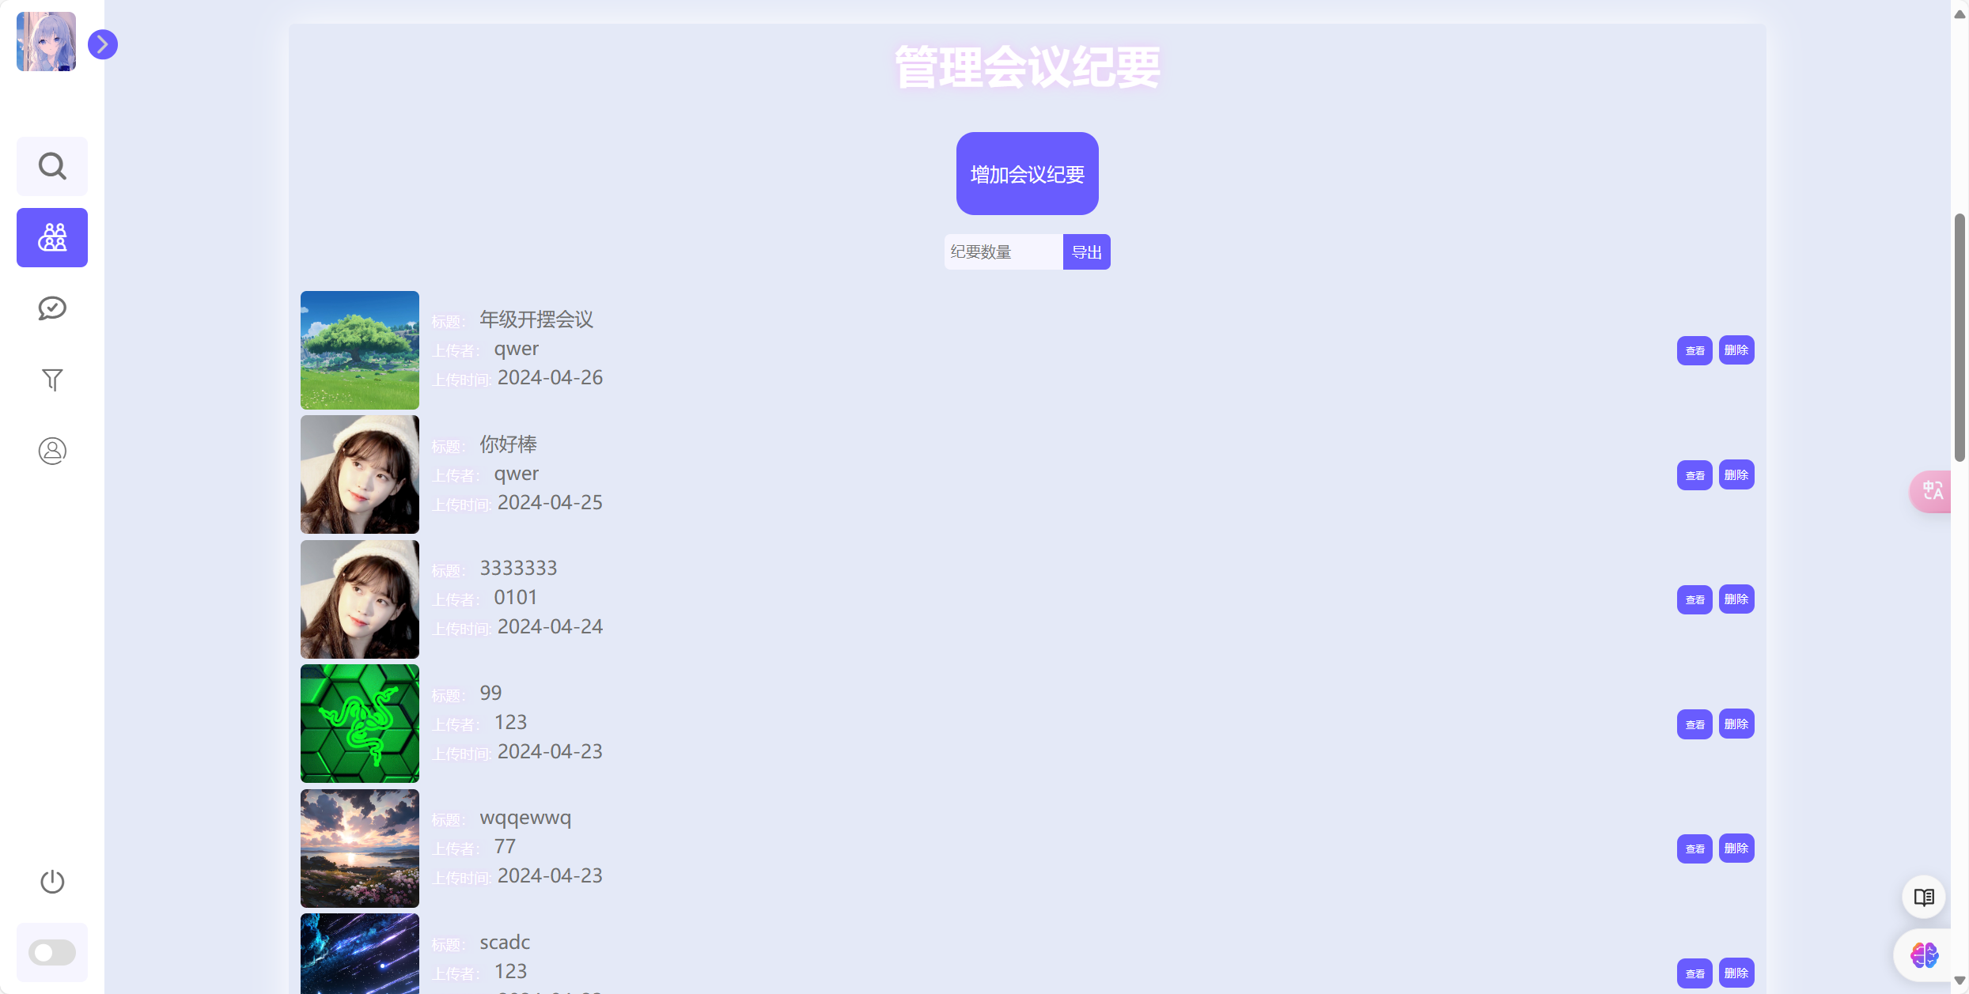
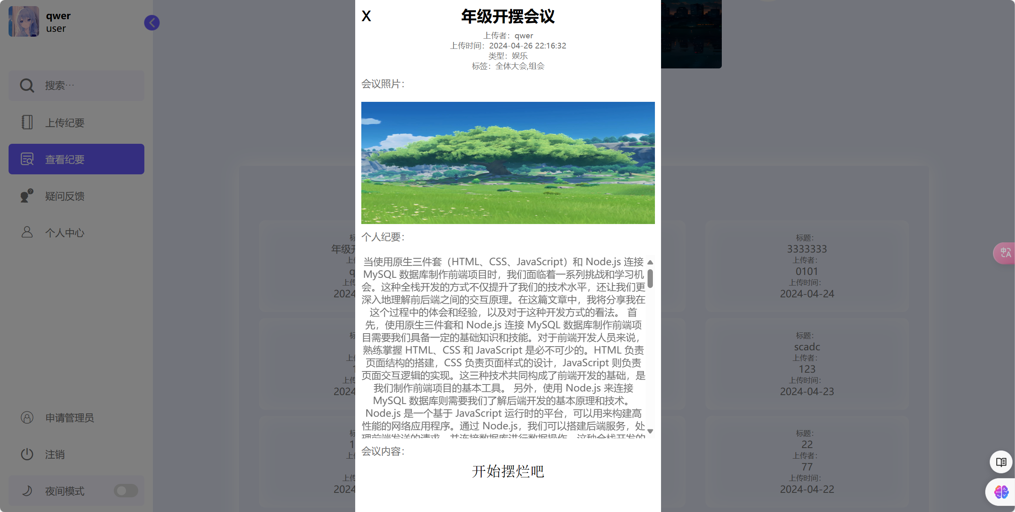
项目展示
项目介绍
功能设计
项目亮点
项目难点
心得体会

Slide 6
设计思路
页面主要有：
页面
登录注册
管理员
普通用户
项目介绍
数据存储结构主要为：
标签
类型
个人纪要
功能设计
提问者
图片路径
回答状态
回答
会议内容
项目亮点
疑问反馈信息
问题
会议主题
用户信息
项目难点
id
会议发布者
组别
心得体会
用户名
密码
管理员状态
申请状态
标签
类型
个人纪要
审核状态
图片路径
同意状态
会议信息
会议内容
理由
会议主题
id
会议发布者
组别

Slide 7
2
功能设计

Slide 8
功能设计
管理员和普通用户的功能主要有以下功能：
管理员
项目介绍
功能设计
管理会议纪要
疑问/反馈
筛选
用户申请
项目亮点
普通用户
申请管理员
项目难点
心得体会
上传纪要
查看纪要
疑问反馈
个人中心

Slide 9
3
项目亮点

Slide 10
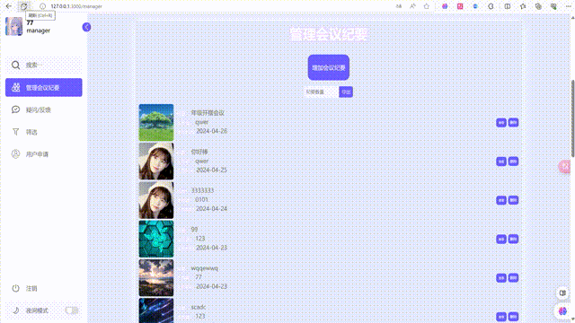
项目亮点
导出会议纪要
项目介绍
图片懒加载
功能设计
项目亮点
项目难点
心得体会

Slide 11
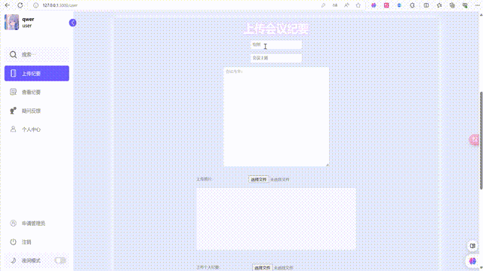
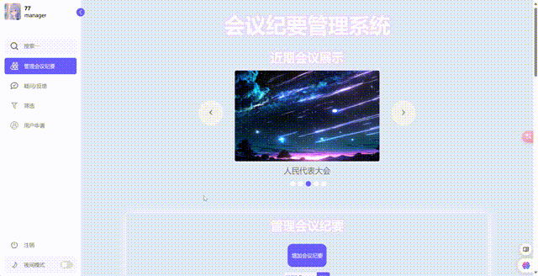
项目亮点
草稿箱
项目介绍
功能设计
项目亮点
项目难点
节流
心得体会

Slide 12
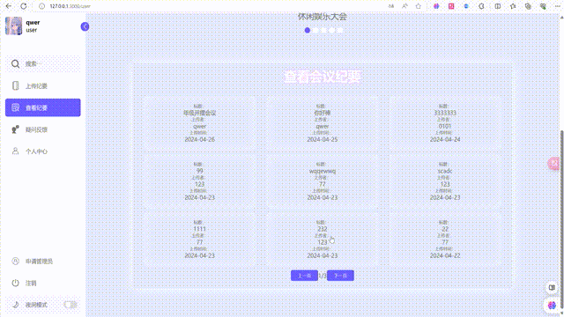
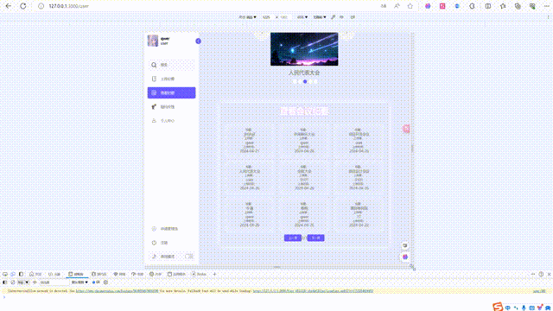
项目亮点
翻页
项目介绍
功能设计
项目亮点
项目难点
响应式
心得体会

Slide 13
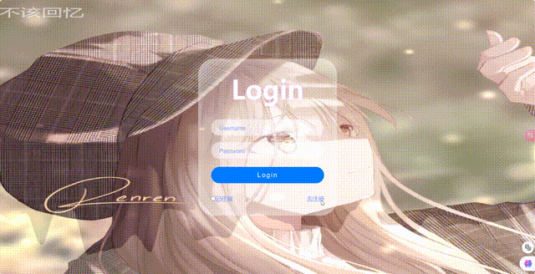
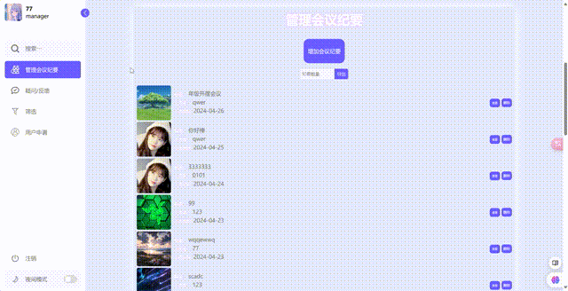
项目亮点
登录记住密码
项目介绍
功能设计
项目亮点
项目难点
侧边栏
心得体会

Slide 14
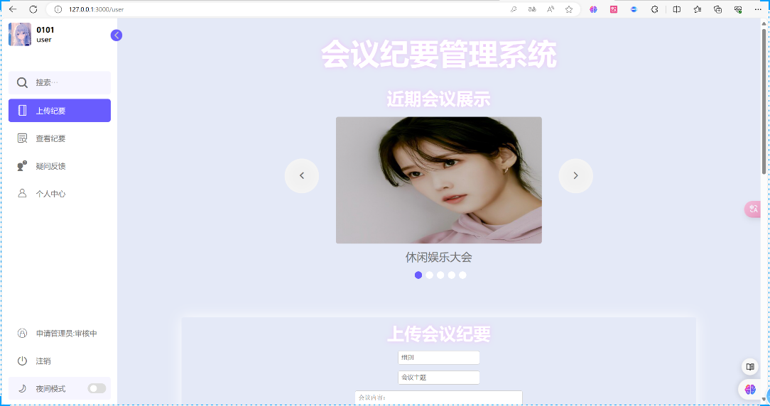
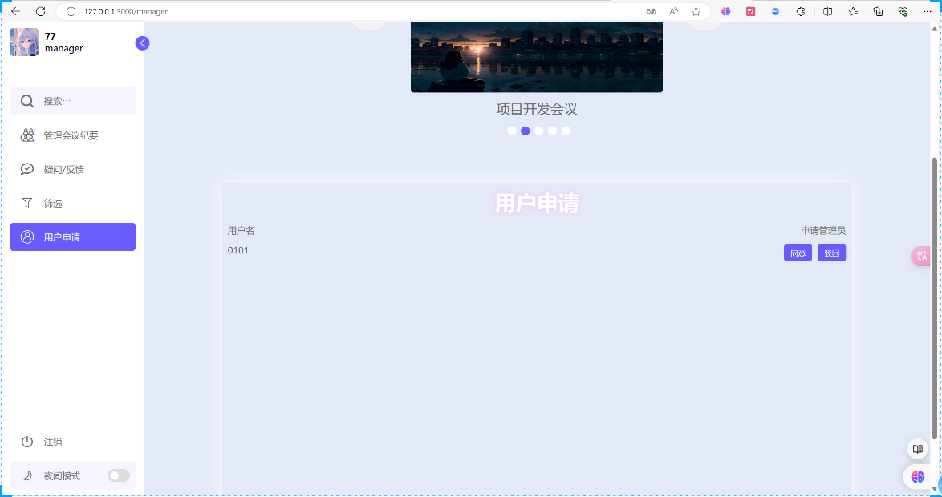
项目亮点
申请管理员
项目介绍
用户点击申请管理员按钮，当前状态审核中
功能设计
项目亮点
项目难点
心得体会
管理员可查看用户申请状态，并且同意或驳回

Slide 15
4
项目难点

Slide 16
项目难点
以下为我所感受到对于本项目的部分难点，也可算是对制作这个项目的心得体会的一部分：
良好的页面布局会不可避免的导致代码量过大，区域功能及分类不明显，结构较为复杂，维护难度及成本大大上升，需要良好的代码注释以及f12网页开发者工具的辅助，才能在调试阶段进行问题的定位与修改。
项目介绍
功能设计
项目亮点
项目难点
2. 使用原生的代码进行开发会要求具备很强的逻辑思维能力以及基础知 识应用能力，相较于框架，原生代码对于同一个功能的实现步骤可能会繁琐一点，这也一定程度上证明了维护的难度在升级
心得体会

Slide 17
项目难点
3.MySQL数据库建表要简介并且符合逻辑，适合项目需求。
项目介绍
4.为了有更好的用户体验，响应式设计必不可少，因此在写代码时要注意在不同设备上的元素，样式，字体大小，布局等等的影响，避免屏幕尺寸变化而发生的布局错乱，比例失调等问题。
功能设计
项目亮点
项目难点
心得体会
5.需要考虑短时间内多次提交按钮，大量数据同时渲染等问题，要采取图片懒加载，防抖节流等功能来进行避免。

Slide 18
项目难点
6.会议纪要需要上传图片和txt文件并且实现预览功能，需要对这类文件数据进行处理在上传至数据库并且还要准确出现在对应的预览盒子里，并且要保证在查看纪要这一功能中能传回前端，呈现这部分内容。
项目介绍
功能设计
7.此外，作为一个前端学习者，这次考核项目需要我们自己搭建后台，通过这种全栈开发的方式让我们能够同时处理前端和后端的工作，实现完整的项目开发流程。这也是一个较大的挑战。
项目亮点
项目难点
心得体会

Slide 19
5
心得体会

Slide 20
思考及补充
这次考核时间紧凑，在考核时间截止后的这几天再重新思考这一项目，突然灵感乍现，发现其实还有几个常见且较为简单的功能可以补充到我的项目中，在此我对这些功能及其实现的详细思路做一个补充：
注册的时候进行表单校验：
实现思路：在获取输入框里面的内容后可以对数据进行正则验证，如：用户名和密码要在6到10个字符之间，再将数据提交到后台存数据库。（这是平时注册的时候比较经常看到的）
二 对MySQL的用户密码进行加密：
实现思路：对注册完传入数据库的密码可以用bcryptjs进行加密（黑马视频有详细使用方法）
三 侧边栏的头像部分可以加个上传头像功能：
实现思路：在侧边栏头像处添加一个透明的上传图片的input表单， 用户可以通过点击头像从而更换头像，上传过程和我已经实现的上传会议纪要图片一样，然后把头像信息也放进处理用户信息的mysql表中以及token里，用户一登录就可直接渲染。
四 夜间模式：
实现思路：通过css变量和js添加类名来实现
五 除了系统给定的标签外，用户可添加自定义标签：
实现思路：UI方面在标签去加一个添加自定义标签按钮，至于数据库 就建一个标签存储的表单（包含：sign，username，status），里面有系统给定的标签（status设为：0），用户自定义标签（status设为：1，username设为上传标签的用户名），这样就可以让用户自己设置的自定义标签也出现自己的标签区，然后其他用户看不到别人设置的标签。
六 对于会议纪要的点赞评论功能，还有对评论进行评论：
实现思路：UI方面就没什么难点，但是要注意点赞按钮要设置节流功 能，避免用户短时间多次点击。Mysql创建一张储存评论点赞信息的表，每次查看纪要的时候就从中获取数据渲染上去到评论区即可。
至于评论的评论，我的思路就是再建一张表储存，表里面包含：会议纪要的上传者和时间，评论了谁的评论和内容，评论的内容以及这是第几级评论（假设评论就是1，评论的评论就是2，评论的评论的评论就是3以此类推），这样就可以精确的将评论的评论渲染在对应评论的下方。
项目介绍
功能设计
项目亮点
项目难点
心得体会

Slide 21
心得体会
对于项目的制作：
（1）确定项目需求和目标：在开始一个前端项目之前，首先要明确项目的需求和目标。这包括确定项目的功能和设计要求，以及项目的交付时间和预期效果。只有明确了项目需求和目标，才能有针对性地进行开发工作。
（2）设计好项目的架构和页面结构：在开始编码之前，我会先设计好项目的架构和页面结构。这包括确定项目的文件目录结构，以及各个页面之间的关联和布局。一个良好的架构和页面结构可以提高项目的可维护性和扩展性。
（3）使用合适的工具和技术：在制作前端项目时，我会选择合适的工具和技术来提高开发效率和项目质量。比如使用代码编辑器来编写代码，使用版本控制工具来管理代码等。选择合适的工具和技术可以让开发工作更加高效和顺利。
（4）注重用户体验和界面设计：在制作前端项目时，我会注重用户体验和界面设计。一个好的用户体验和界面设计可以提升用户的满意度和使用体验。我会考虑页面的布局、颜色搭配、字体选择等因素，以确保用户能够方便快捷地使用项目。
（5）测试和优化项目性能：在完成项目开发之后，我会进行测试和优化工作。这包括测试项目在不同浏览器和设备上的兼容性，以及优化项目的性能和加载速度。通过测试和优化工作，可以确保项目的稳定性和性能表现。
项目介绍
功能设计
项目亮点
项目难点
心得体会

Slide 22
心得体会
关于这次的项目，
（1）前端：在HTML方面，我注重了语义化标签的使用，尽量让代码结构清晰、易于理解。在CSS方面，我尝试了各种布局和样式设计，力求让页面美观、易用。运用了Flex布局和Grid布局等现代CSS技术，让页面元素的排列更加灵活和可控。同时，我也注重了响应式设计的实现，让项目能够在不同设备和屏幕尺寸上都能良好地展示。此外，也运用了less让我书写css代码的时候更加便捷。在JavaScript方面，我主要是页面的交互逻辑和数据处理。使用了事件监听、DOM操作等技术来实现页面的动态效果。同时，也结合了Ajax技术，实现了前后端的数据交互。这个过程中，我感受到了JavaScript的强大和灵活，也意识到了前端开发中逻辑处理的重要性。
（2）后端：这次的服务器使用nodejs来搭建，并使用MySQL作为数据库。在Node.js方面，运用搭建服务器、处理HTTP请求、与数据库进行交互等基本知识，并使用Body-parser中间件来处理POST请求的数据。在MySQL方面，运用了创建数据库、设计表结构、编写SQL语句等基本知识。通过Node.js连接MySQL数据库，实现了数据的增删改查操作。这个过程中，我感受到了数据库在Web应用中的重要性，也学会了如何合理地设计和使用数据库。
（3）项目的调试与优化：在项目制作的过程中，常常遇到了很多问题和挑战。有时是一个小小的bug让我纠结半天，有时是一个复杂的功能让我束手无策。但正是这些困难和挑战，让我更加深入地了解了前端开发的细节和技巧。在调试过程中，运用浏览器的开发者工具来查看和修改页面的元素和样式，使用控制台来查看和打印变量的值。运用这些工具让我更快地定位和解决问题。在优化方面，我注重了代码的可读性和可维护性。我尽量让代码结构清晰、逻辑简单，避免使用过于复杂的算法和技巧。同时，我也对页面进行了性能优化，如图片懒加载、减少HTTP请求等，提高了页面的加载速度和用户体验。
项目介绍
功能设计
项目亮点
项目难点
心得体会

Slide 23
心得体会
关于代码编写，
（1）代码注释的重要性：
1.提高代码可读性：通过添加注释，可以帮助其他开发人员更容易地理解代码的意图和逻辑。清晰的注释可以使代码更易于阅读和理解，缩短新人入门的时间。
2.方便代码维护：在代码中添加注释可以帮助开发人员快速定位和理解特定功能或模块的实现方式，从而更容易进行代码的维护和修改。
3.减少错误和bug：通过注释可以提醒开发人员注意某些特殊情况或潜在的问题，有助于减少代码中的错误和bug，提高代码的质量和稳定性。
4.记录变更历史：在注释中记录代码的变更历史和修改内容，可以帮助团队成员了解代码的演变过程，方便追溯和回溯代码的修改记录。
5.遵循最佳实践：良好的注释规范是编程的最佳实践之一，有助于形成团队统一的编码风格和规范，提高代码的一致性和可维护性。
（2）模块化的重要性：
1.提高代码复用性：通过模块化的设计，可以将代码分解成独立的模块，提高代码的复用性和可扩展性。可以更方便地在不同项目中重复使用模块，减少重复编写相似代码的工作量。
2.降低耦合度：模块化设计可以降低代码之间的耦合度，使各个模块之间的依赖关系更清晰和简单。这样可以减少代码的修改范围，提高代码的灵活性和可维护性。
3.提高开发效率：通过模块化的设计，可以使团队成员更好地分工合作，各自负责不同模块的开发和维护。这样可以提高开发效率，加快项目的进度。
4.易于测试和调试：模块化的设计使代码更易于测试和调试，可以单独测试和调试每个模块，减少错误的影响范围，提高代码的质量和稳定性。
5.支持扩展和升级：通过模块化的设计，可以更容易地扩展和升级项目，添加新功能或替换旧模块。这样可以使项目更具有灵活性和可扩展性，满足不断变化的需求。
项目介绍
功能设计
项目亮点
项目难点
心得体会

Slide 24
心得体会
关于开发工具，
在前端项目开发中，F12开发工具是开发者们的得力助手，扮演着至关重要的角色。F12开发工具是现代浏览器内置的开发者工具，提供了一系列功能和工具，帮助开发者调试、测试和优化前端项目。它对于我这次开发的帮助大概如下：
1.实时调试和修改代码：开发者可以在浏览器中直接修改页面的HTML、CSS和JavaScript代码，并实时查看修改后的效果。这有助于开发者快速调试和定位问题，提高开发效率。 2.元素检查和定位：F12开发工具中的元素检查功能可以帮助开发者查看页面的DOM结构、样式和布局，快速定位元素的位置和属性。这对于调试页面布局和样式非常有用。 3.网络监控和性能分析：F12开发工具提供了网络监控和性能分析功能，可以查看页面加载过程中的网络请求、响应时间和资源大小，帮助开发者优化页面加载速度和性能。 4.Console调试：F12开发工具中的Console面板可以输出JavaScript代码的调试信息、错误信息和警告信息，帮助开发者快速定位代码问题并进行调试。 除此之外，它还有移动设备模拟，应用程序调试等等功能都对项目开发提供了大量帮助。
项目介绍
功能设计
项目亮点
项目难点
心得体会

Slide 25
心得体会
制作本项目这一过程的体会：
这次项目制作时间较紧张，并且只用原生三件套开发，代码繁多，制作的过程容易出现较多的bug，如：页面设计的时候样式位置容易因为一个小错误而出现整体错乱，制作轮播图是在窗口发生变化的时候滚动会出现问题并且图片排列会发生错乱，获取html元素的时候容易类名前少加了一个点，导致无法正常进行事件监听，有时候js代码还需要一次一次f12在控制台输出查找问题等等前端问题。不仅如此，搭建后台对我来说也有些许难度，需要解决一些请求出现问题的bug等等。
因此，程序阶段性测试的重要性还是尤为重要的，通过阶段性测试，可以及早发现和识别软件中存在的问题和缺陷，有助于及时修复，避免问题在后续阶段扩大和影响整体开发进度。也有助于确保软件的质量和稳定性，通过对每个阶段的功能和性能进行测试，可以提前发现并解决潜在问题，从而提高项目的质量和可靠性。并且我觉得在未来团队开发中，阶段性测试可以帮助验证软件的需求和设计是否符合实际需求，是否满足用户的期望。通过测试可以确保软件按照设计和规格要求进行开发。
项目介绍
功能设计
项目亮点
项目难点
心得体会

Slide 26


感谢聆听
Thanks for listening

